Slide 1
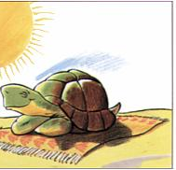
Prova 1 – Questão 1 Fenômenos de Transporte 2
Aluno: Gabriel Henrique da Silva
GRR20191916
18/03/2022

Slide 2

Enunciado
1)Uma tubulação com diâmetro externo igual a 2,5cm e comprimento igual a 40m transporta um fluido quente que a mantém aquecida a 100ºC. Esta tubulação é recoberta por um material com condutividade térmica K=0,2W/(mºC). Sabendo-se que o coeficiente de transferência de calor externo é h∞=250W/(m2ºC) e que o fluido que escoa externamente ao tubo está a 25ºC, sugira uma proposta para a forma do material a ser utilizado no recobrimento a fim de isolar a tubulação e calcule a espessura deste material a ser adicionado para reduzirem 75% a taxa de calor dissipada para o fluído que escoa externamente.
Notes:
Ao realizar pesquisas, é fácil ir em uma fonte: Wikipedia. No entanto, inclua uma variedade de fontes em sua pesquisa. Considere as seguintes fontes:
Quem posso entrevistar para saber mais sobre o tópico?
O tópico é atual e será relevante para o público-alvo?
Quais artigos, blogs e revistas podem ter algo relacionado ao meu tópico?
Há algum vídeo do YouTube sobre o tópico? Se sim, do que se trata?
Quais imagens posso encontrar relacionadas ao tópico?

Slide 3
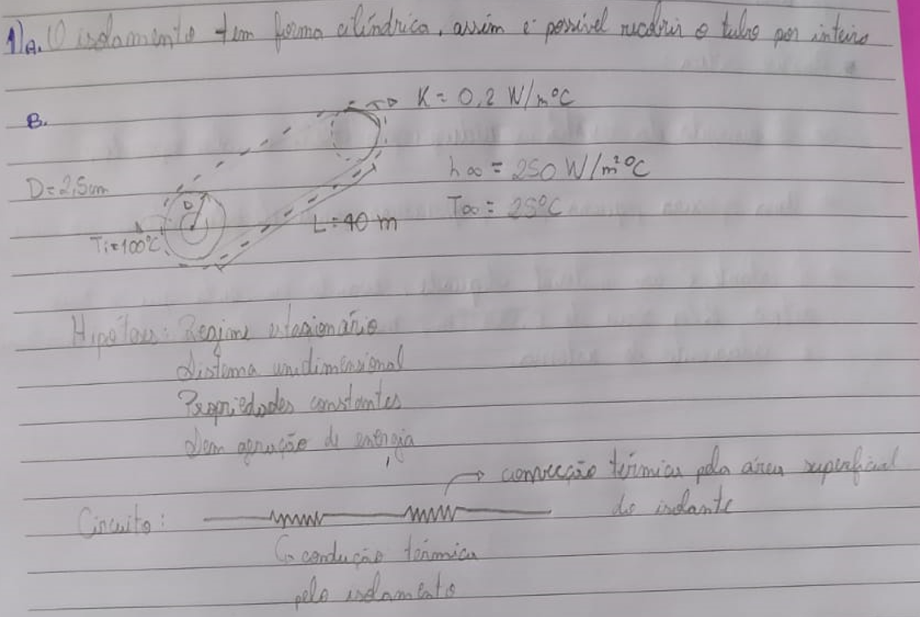
Itens a) e b)

Slide 4
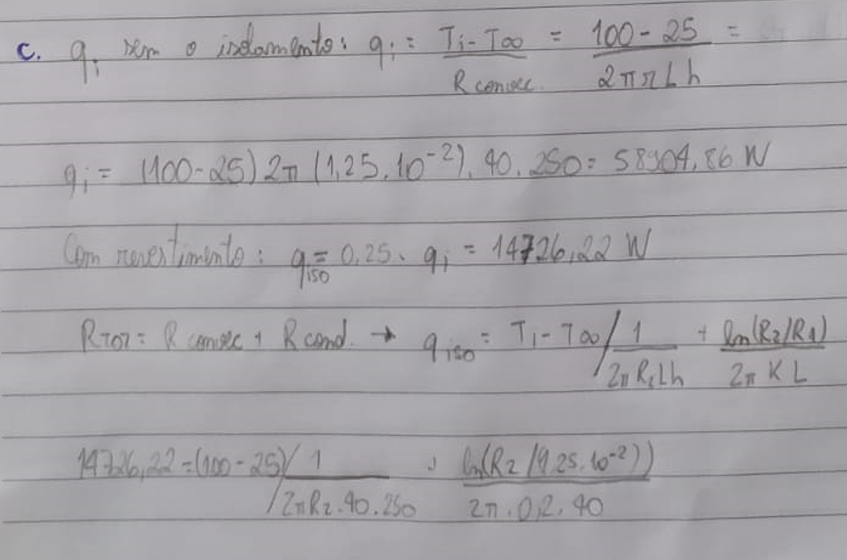
Item c

Slide 5
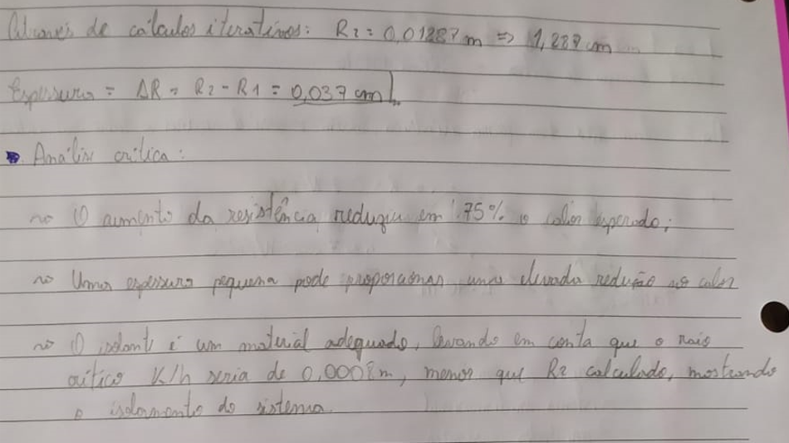
Item c

Slide 6
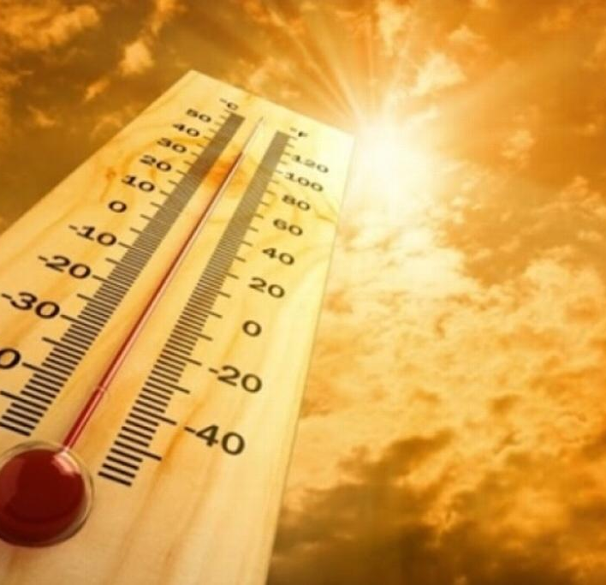
Obrigado
Aluno: Gabriel Henrique da Silva
GRR20191916
18/03/2022
Esta Foto de Autor Desconhecido está licenciado em CC BY

